Slide 1


서울시 전체 따릉이 수요 예측
시간·계절·날씨에 따른
1차 프로젝트

Slide 2
목차
CONTENTS
01
프로젝트 선정 배경
02
분석 과정 요약
03
데이터 EDA
04
데이터 전처리 / 피처 엔지니어링
05
Train/Test set 분할
06
모델링
07
예측
서울시 전체 따릉이 수요 예측
02

Slide 3
프로젝트 선정 배경
01 · 선정 배경
01
02
03
실무적 의사결정과 관련된 예측
시간·계절·날씨에 따른 도시 전체의 수요 변화
여러 방법론을 함께 적용해볼 수 있는 데이터
수요 예측은 자전거 재배치 등 실무적 의사결정과 직결
데이터 구조상 도시 전체의 수요 변화 분석에 적합
이론적으로 배운 내용을 적용하기에 적합
서울시 전체 따릉이 수요 예측
03
Notes:
따릉이는 서울시에서 진행되고 있는 대여 자전거 시스템으로 수요 예측은 자전거 재배치 등 실무적 의사결정과 직결 됨, 데이터 구조상 시간·계절·날씨에 따른 도시 전체의 수요 변화 분석에 적합, 여러 방법론을 적용해볼 수 있는 데이터로 이론적으로 배운 내용을 적용하기에 적합하다 느낌 → 이렇게 프로젝트의 주제와 방법을 선정하게 되었다.

Slide 4
분석 과정 요약
02 · 분석 과정
원본 데이터 컬럼
Date
Rented Bike Count
Hour
Temperature
Humidity
Wind speed
Visibility
Dew point temperature
Solar Radiation
Rainfall
Snowfall
Seasons
Holiday
Functioning Day
STEP 1
STEP 2
STEP 3
데이터 확인
EDA
전처리 / 피처 엔지니어링
전체, 범주형, 시간, 기상
STEP 4
STEP 5
STEP 6
Train/Test set 분할
모델링
예측
베이스라인, 후보 모델
서울시 전체 따릉이 수요 예측
04

Slide 5
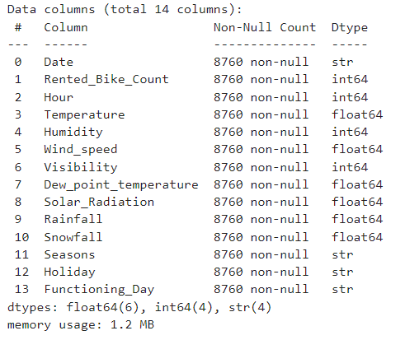
전체 데이터 EDA
03 · 데이터 EDA
8,760
없음
없음
개의 행
결측값
중복값
4개
4개
6개
문자형 데이터
정수형
실수형
서울시 전체 따릉이 수요 예측
05

Slide 6
이상치 확인
03 · 데이터 EDA · 전체 데이터
1
변수값 확인
이상치 개수
158개
2
특정 시간대, 특정 계절에 몰려있음 확인
lower_bound = Q1 - 1.5 * IQR
3
정상적인 피크 수요로 결론
upper_bound = Q3 + 1.5 * IQR
→
제거 X
서울시 전체 따릉이 수요 예측
06

Slide 7
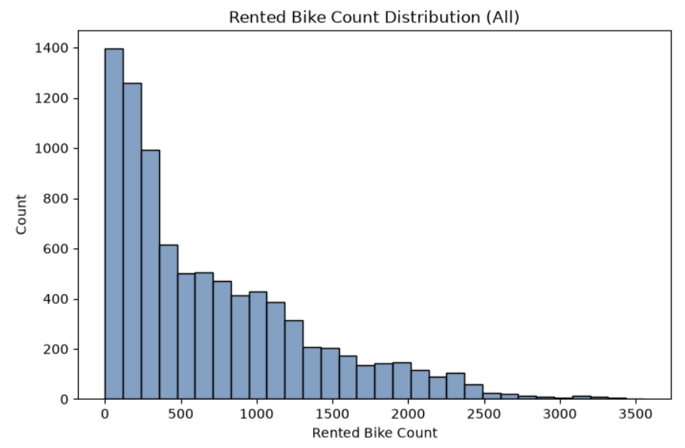
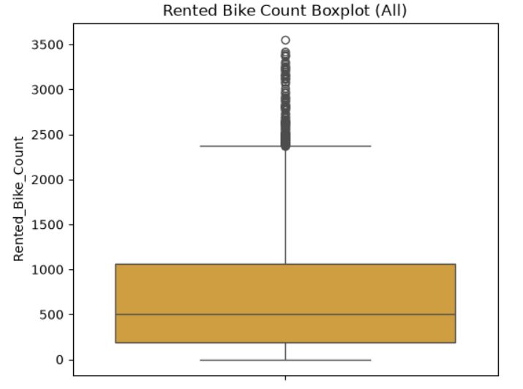
종속 변수 분포
03 · 데이터 EDA · 전체 데이터
Skewness = 1.139 → 제곱근변환 필요
서울시 전체 따릉이 수요 예측
07
Notes:
운영하지 않는날을 포함하지 않은 그래프와 왜도 또한 구해 봤지만 큰 영향을 끼치지 않음 확인(포함했을 때 왜도 1.153, 포함하지 않았을 때의 왜도 1.139) / 로그는 과보정, 제곱근이 대칭에 가까움

Slide 8
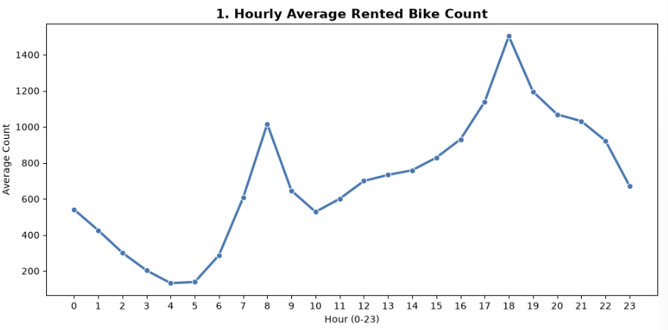
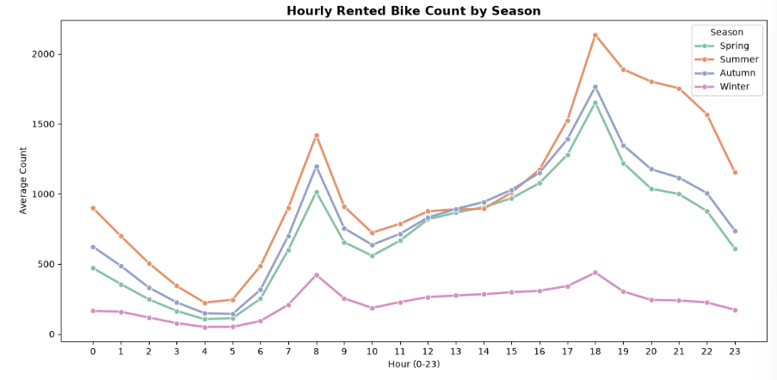
Time
03 · 데이터 EDA
시간대별 평균 대여량
계절별 시간대 대여량
8시, 18시 수요가 뚜렷한 피크를 보이는 이중봉 형태
낮 시간대에는 계절 간 차이가 크지 않지만 저녁(19~22시) 시간대에서 여름의 대여량이 다른 계절보다 뚜렷하게 높아진다. 이는 3번 파트에서 확인한 '여름철 저녁 이용 집중' 현상과 일치한다
서울시 전체 따릉이 수요 예측
08
Notes:
계절별 시간대 대여량은 차후에 볼 '여름철 저녁 이용 집중' 현상과 일치한다

Slide 9
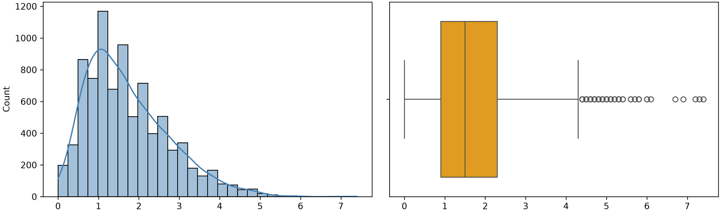
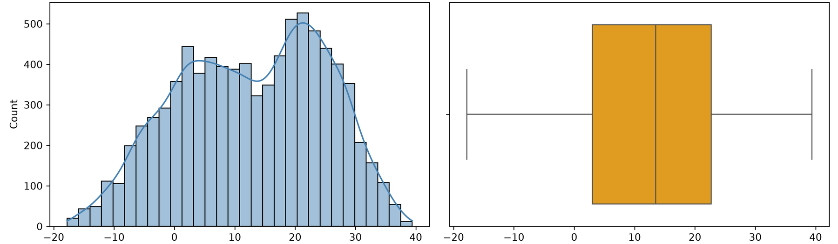
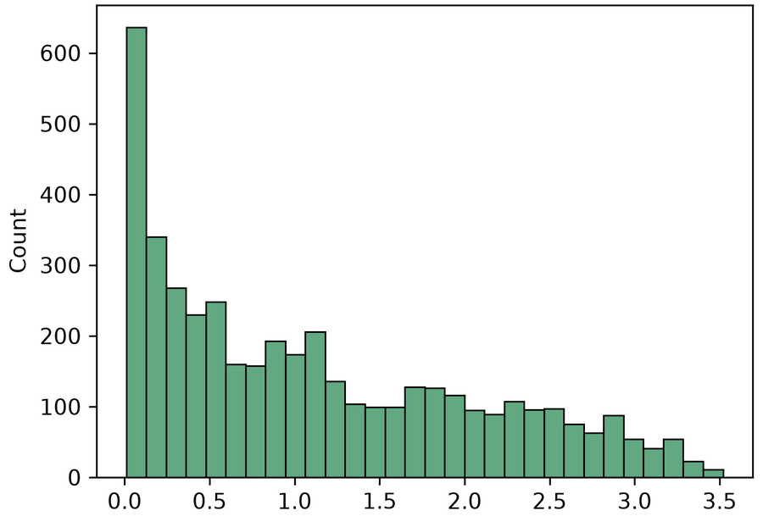
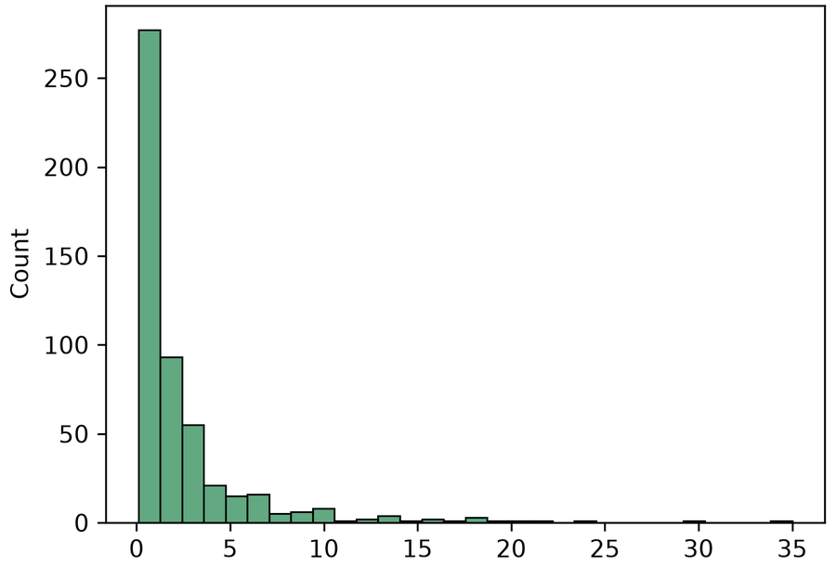
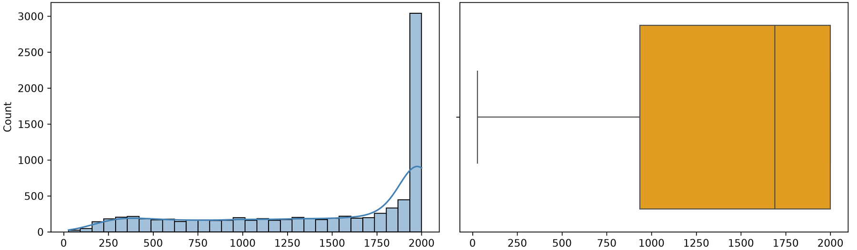
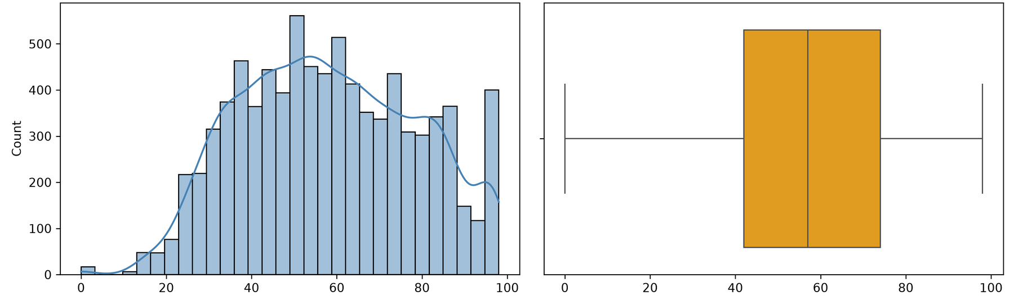
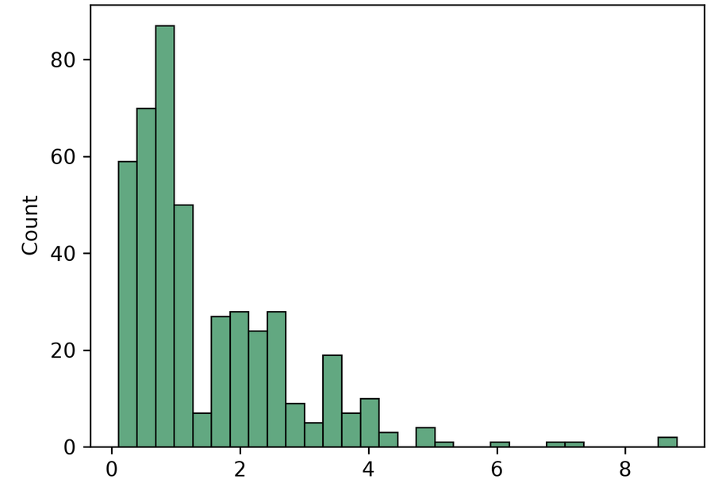
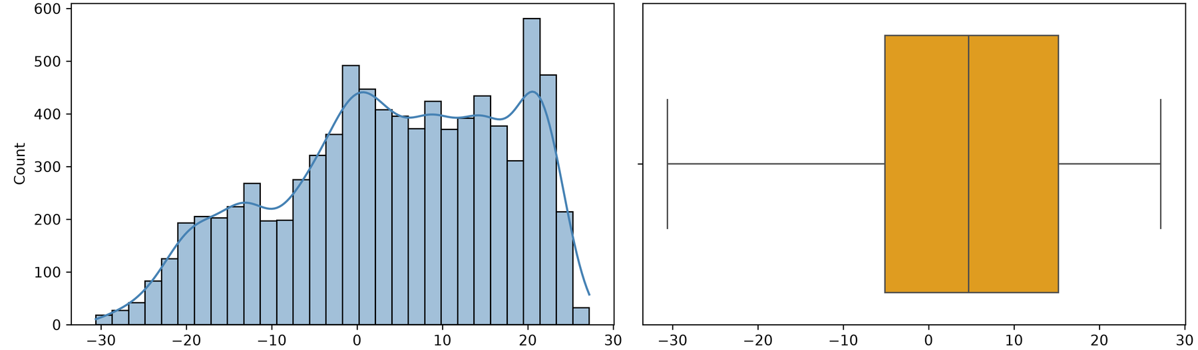
기상 변수별 분포
03 · 데이터 EDA · Weather
비운영날은 제거
Skewness가 큼
비교적 대칭
0 비율이 매우 높음
Wind_speed
Temperature
Solar_Radiation
Rainfall
Visibility
Humidity
Snowfall
Visibility는 상한값(2000)에 관측값 집중
Dew_point_temperature
0을 제외한 값(non-zero)만 그린 분포
서울시 전체 따릉이 수요 예측
09
Notes:
비운영날은 날씨 – 수요 관계 왜곡을 막기위해 현재 파트에서는 제거, 특히 Visibility는 2000 부근에 관측값이 집중되어 있으며, 상한값에 데이터가 많이 몰려 있는 분포임. temperature, humidity, dew_point_temperature은 비교적 대칭에 가까운 분포 특히 Rainfall·Snowfall은 대부분 0 → 이후 상관계수·산점도 해석 시 이 zero-inflation을 반드시 감안

Slide 10
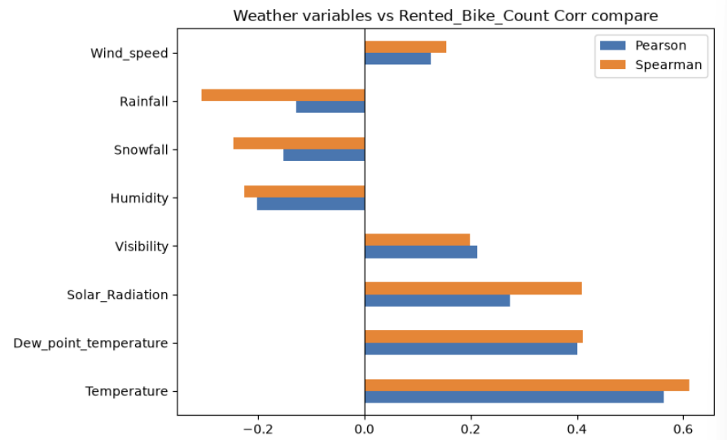
기상변수와 대여량의 상관관계 (Pearson과 Spearman)
03 · 데이터 EDA · Weather
Solar_Radiation · Rainfall · Snowfall
대부분의 값이 0이라는 zero-inflation 구조 때문에 Pearson-Spearman 차이 발생 → 고려할 필요 X
나머지 연속형 변수
Temperature, Humidity, Wind_speed, Visibility, Dew_point_temperature는 abs_diff가 모두 0.05 이하로 작아 뚜렷한 비선형 패턴 증거 없음
서울시 전체 따릉이 수요 예측
10
Notes:
Pearson과 Spearman 값 차이가 큰 변수(abs_diff가 큰 변수)는 두 변수 사이 관계가 '직선형'이 아니라 '비선형'일 가능성을 의미 → 그래프 그림 → 산점도와 박스 플롯으로 관계확인

Slide 11
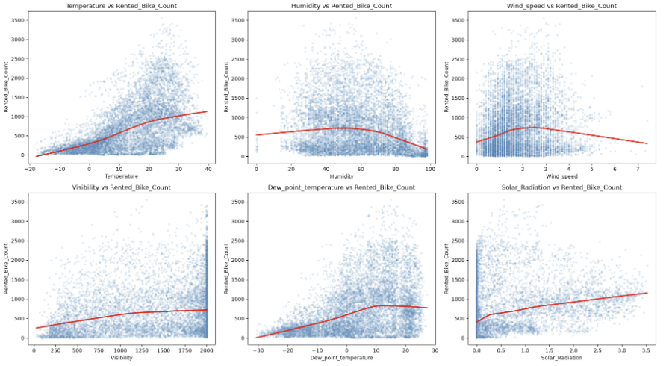
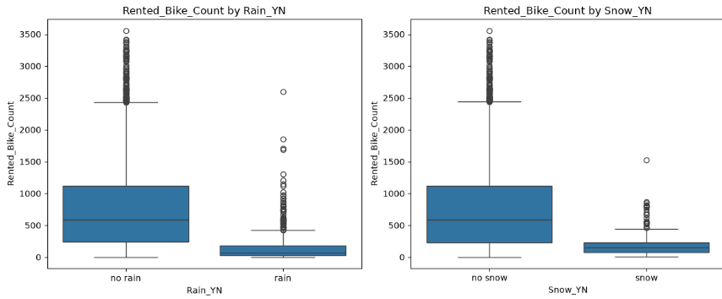
기상변수와 대여량의 상관관계 (산점도, 박스플롯)
03 · 데이터 EDA · Weather
Humidity · Wind_speed
실제 산점도를 그려보니 역U자형(비선형) 관계
Temperature
S자선, 일정 구간까지만 선형적 증가 그 이후에는 증가폭 둔화
Visibility
관계 자체보다는 계기 상한으로 인한 데이터 구조가 추세선 모양에 영향을 준 것으로 해석
Dew_point_temperature
Temperature와 유사 (Temperature와의 상관계수가 0.91로 사실상 같은 정보) → 다중공선성의 시각적 증거
Solar_Radiation
전형적인 zero-inflated 변수의 산점도. 이산적 구분이 추세의 대부분을 설명하며 연속값으로서의 선형 관계는 상대적으로 약함
비·눈 유무별 대여량
비/눈이 오면 대여량 중앙값 80% 이상 감소
Rainfall / Snowfall
양보다 유무
서울시 전체 따릉이 수요 예측
11
Notes:
Wind_speed: 대부분의 관측치가 0-4 m/s에 몰려있어 꼬리 부분(5 m/s 이상)의 추세는 표본이 적어 신뢰도가 낮음. Visibility: 1000 이하 구간에서는 가시거리가 늘수록 대여량이 뚜렷이 증가하지만, 2000(계기 상한)에 값이 집중돼 있어 이 구간의 추세는 평평하게 수렴. Solar_Radiation: 0 부근(야간)에 관측치가 수직으로 몰려 있고 그 위로 넓게 분산된 형태, 0이 아닌 구간에서는 완만한 우상향 추세를 보이나, "낮이냐 밤이냐"라는 이산적 구분이 추세의 대부분을 설명하며 연속값으로서의 선형 관계는 상대적으로 약함(Pearson 0.27). Rainfall, Snowfall은 대부분 0이라 산점도보다 '비/눈이 온 시간 vs 안 온 시간'의 대여량 분포를 박스플롯+평균 비교로 보는 게 더 직관적, 박스플롯 확인 결과 강수/적설 여부(YN)에 따라 대여량 중앙값이 80% 이상 감소, 반면 0을 제외한 표본 내 상관계수는 오히려 약해지거나 비슷한 수준 → 양보다 유무가 중요

Slide 12
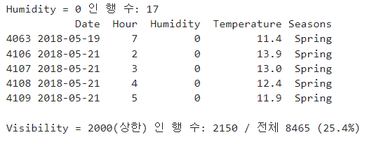
이상치
03 · 데이터 EDA · Weather
비교 기준
IQR 기준 이상치 개수/비율을 변수별로 비교
처리 방침
Humidity=0과 Visibility=2000처럼 '값이 이상해서'가 아니라 '계기의 측정 한계'로 생기는 값들은 제거 대상이 아니라 별도로 기록
서울시 전체 따릉이 수요 예측
12

Slide 13
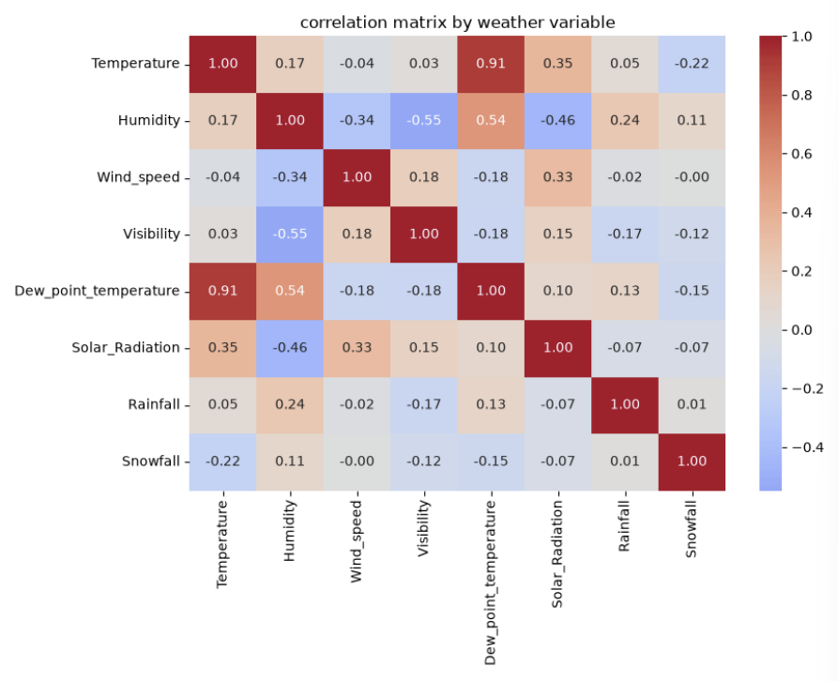
다중공선성 확인
03 · 데이터 EDA · Weather
Dew_point_temperature는 Temperature, Humidity와 물리적으로 강하게 연동되는 변수라 VIF가 높게 나올 가능성이 큼 → 모델링 중 다중선형회귀 모형에서 제거 필요
variable | VIF
Dew_point_temperature | 116.219367
Temperature | 87.152504
Humidity | 20.132908
Solar_Radiation | 1.975087
Visibility | 1.565867
Wind_speed | 1.198871
Snowfall | 1.093974
Rainfall | 1.080975
서울시 전체 따릉이 수요 예측
13

Slide 14
범주형 변수 (Functioning_Day)
03 · 데이터 EDA
Seasons
Holiday
Functioning_Day
거의 균등
5%
3%
계절별 각 약 25%
공휴일 432개
No 295개
→ 비운영날 제거
서울시 전체 따릉이 수요 예측
14
Notes:
계절은 거의 균등(각 약 25%)하지만, Holiday는 공휴일이 432개(약 5%), Functioning_Day는 No가 295개(약 3%)로 한쪽에 크게 치우쳐 있기에 공휴일·비운영 쪽은 "표본이 적어서 해석할 때 조심해야 함", 비운영날은 295시간인데 대여량이 모두 0이고 가을에 몰려있음 그냥 두면 가을 평균이 실제보다 낮게 나와 functioning_Day No를 빼고 분석. 종속변수가 정규분포가 아니라서(1번 파트 확인) → 평균 비교(ANOVA) 대신 순위 기반 검정(Kruskal-Wallis) 사용 → 근데 데이터가 많아서 p값만으로는 "실제로 큰 차이인지" 확인이 안 되니 효과크기도 같이 봄 → 순위 기반 검정이라 결과 해석도 "평균이 다르다"보다 "분포가 다르다" 즉, 계절 간 분포(순위 분포)에 유의한 차이가 있다

Slide 15
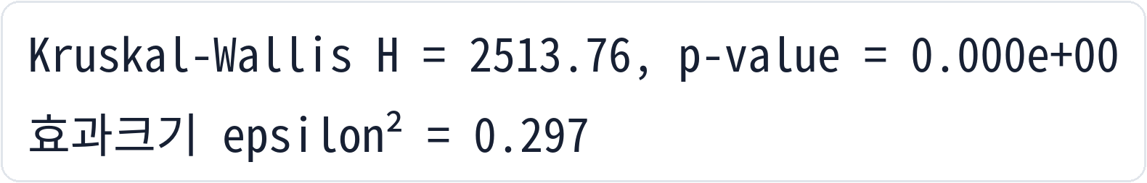
범주형 변수 (Seasons)
03 · 데이터 EDA
비모수 검정인 Kruskal-Wallis 검정 사용
어떤 계절끼리 다른지 보기 위해 계절 두 개씩 Mann-Whitney 검정
여러 번 검정한 만큼 Bonferroni 보정(p값 × 6) 적용
→ 6개 계절 쌍 모두 보정 p < 0.05로 유의
비교 (A − B) | 평균 차이 | 중앙값 차이 | 보정 p값
봄 − 여름 | -287.8 | -306.5 | < 0.0001
봄 − 가을 | -177.9 | -257.0 | < 0.0001
봄 − 겨울 | 520.7 | 396.0 | < 0.0001
여름 − 가을 | 110.0 | 49.5 | 0.0001
여름 − 겨울 | 808.5 | 702.5 | < 0.0001
가을 − 겨울 | 698.6 | 653.0 | < 0.0001
→ 계절 간 분포에 유의한 차이
→ 효과크기 ε² = 0.297 · 큰 효과 (0.26 이상이면 큼)
계절별 평균 대여량
여름
가을
봄
겨울
1,034
924
746
226
→ 여름–가을 차이가 가장 작고, 겨울과 나머지 계절의 차이가 가장 큼
서울시 전체 따릉이 수요 예측
15
Notes:
어떤 계절끼리 다른지 보기 위해 계절 두 개씩 Mann-Whitney 검정, 여름(1,034) > 가을(924) > 봄(746) > 겨울(226) 순. ε² = 0.30으로 큰 효과이고, 6개 계절 쌍 모두 보정 p < 0.05로 유의함. 여름과 가을의 차이(평균 약 110건)가 가장 작고, 겨울과 나머지 계절의 차이가 가장 큼.

Slide 16
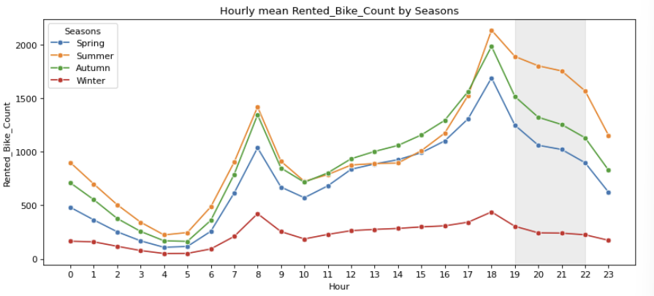
범주형 변수 (Seasons · 시간대)
03 · 데이터 EDA
왜 여름이 많을까?
가설) 여름에는 해가 길어서 저녁까지 탈 수 있기에 많은 것 같다
→ 계절별 시간대 그래프로 저녁시간에 차이가 나는지 확인
→ 저녁, 밤 시간대의 이유 O
시간대 | 봄 | 여름 | 가을 | 겨울 | 여름 − 봄·가을 평균
새벽(0~6시) | 250 | 486 | 370 | 102 | 176
출근(7~9시) | 774 | 1077 | 994 | 295 | 193
낮(10~16시) | 856 | 908 | 995 | 264 | -18
퇴근(17~18시) | 1499 | 1831 | 1773 | 390 | 195
저녁(19~22시) | 1057 | 1753 | 1305 | 253 | 572
밤(23시) | 623 | 1154 | 829 | 173 | 428
저녁(19~22시) 대여 비중
여름
봄
가을
겨울
28.3%
23.6%
23.6%
18.7%
저녁(19~22시)에는 여름이 봄·가을 평균보다 약 570건 많음
서울시 전체 따릉이 수요 예측
16
Notes:
저녁(19~22시): 여름이 봄·가을 평균보다 약 570건 많음 낮(10~16시): 여름(908)이 봄(856)이랑 비슷하고 가을(995)보다는 오히려 적음 하루 대여 중 저녁 비중도 여름이 28.3%로 제일 높음 (봄·가을 23.6%, 겨울 18.7%)

Slide 17
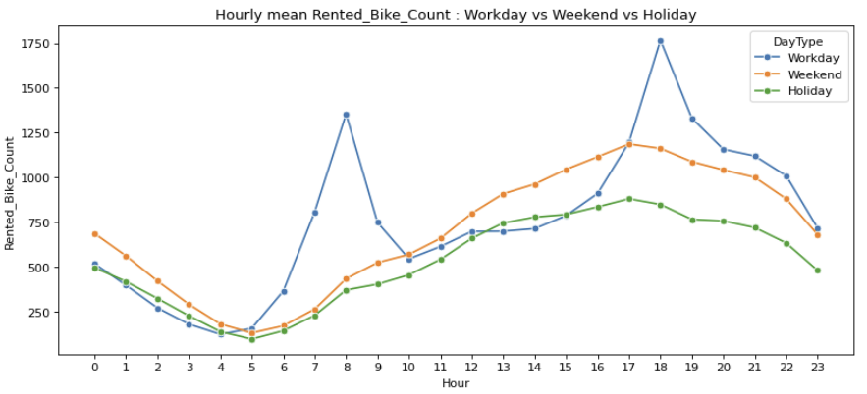
범주형 변수 (요일)
03 · 데이터 EDA
공휴일, 주말, 주중(공휴일X) 여부별 대여량
DayType별 표본 수와 대여량
DayType | hours | days | mean | median
Workday | 5712 | 238 | 756.2 | 580.0
Weekend | 2345 | 98 | 698.1 | 509.0
Holiday | 408 | 17 | 529.2 | 259.0
출퇴근 피크는 근무일에만 있고 주말, 공휴일은 오후에 여가로 타는 패턴
서울시 전체 따릉이 수요 예측
17
Notes:
여기서 공휴일은 주말 포함 아님, 그래서 주말, 공휴일, 주중이면서 공휴일이 아닌날로 3개로 나눔. 8시(1,354건)·18시(1,766건) 피크는 Workday에만 있음. Weekend와 Holiday는 출근 피크가 없고 오후 4~6시쯤 제일 많아지는 완만한 모양이고, 두 그래프 모양이 거의 똑같음. 시간당 평균으로 보면 Workday(756)와 Weekend(698)는 차이가 크지 않고 Holiday(529)는 더 낮음. 이런 결과가 나온 이유로 피크가 근무일에만 있으니까 8시·18시 피크는 지하철역까지 가거나 회사·학교 가는 통근·통학 이용으로 볼 수 있음. 주말·공휴일엔 이게 빠지고 산책·나들이 같은 여가 이용이 오후에 몰리는듯함

Slide 18
범주형 변수 (Holiday)
03 · 데이터 EDA
1 · 계절
겨울에 공휴일이 모여있음
비교 방법 | 공휴일이 적은 정도 (시간당)
그냥 비교 (3-4) | 210건
계절 맞춤 (3-6) | 51건
기온 구간 맞춤 (방법 1) | 95건
기온·비 회귀 (방법 2) | 149건 (p ≈ 0.006)
→ 같은 계절 안에서의 공휴일 비공휴일 비교
→ 차이가 줄음
2 · 관측 단위
같은 날의 24시간은 계절이 같고 날씨가 크게 다르지 않음
→ 공휴일에 덜 타는 것은 맞다
→ 하루를 하나의 관측값 (p-value가 실제보다 훨씬 작게 나오는 것을 방지)
→ 그냥 비교, 계절 맞춤, 기온 구간 맞춤, 기온과 비 회귀
서울시 전체 따릉이 수요 예측
18
Notes:
단순 비교에서는 공휴일이 비공휴일보다 시간당 약 210건 적게 나옴 (표의 3-4·3-6은 노트북 절 번호).
하지만 공휴일이 겨울에 몰려 있어 계절 효과가 섞여 있음 → 같은 계절 안에서 공휴일·비공휴일을 비교하면 차이가 51건으로 줄어듦.
또 같은 날의 24시간은 계절이 같고 날씨도 크게 다르지 않아 서로 독립이 아님 → p-value가 실제보다 훨씬 작게 나오는 것을 막기 위해 하루를 하나의 관측값으로 봄.
기온 구간을 맞춰 비교하면 95건, 기온·비를 함께 넣은 회귀로는 149건(p ≈ 0.006) → 방법에 따라 크기는 달라도 공휴일에 덜 타는 것은 맞음.
다만 공휴일이 17일뿐이라 정확한 크기는 대략적인 값이고, Holiday 표시도 실제 공휴일이랑 조금 다름.

Slide 19
데이터 전처리 / 피처 엔지니어링
04 · 전처리
전체 데이터
시간 변수
Functioning_Day = No인 295개 행 제거
종속변수(Rented_bike_count) → 원변수 유지, 제곱근 변환한 종속변수(rented_bike_count_sqrt) 생성
파생변수 - Date에서 월(Month), 요일(Weekday), 주말 여부(Is_Weekend: 이진변수) 추출하여 추가
Hour 원-핫 인코딩 → 더미 변수로 (Hour_0~Hour_23)
시간을 새벽(0~5시), 출근(6~9시), 낮(10~16시), 퇴근(17~20시), 밤(21~23시) 이렇게 구간별로 나눈 hour_band 변수 추가
범주형 변수
기상 변수
Holiday 더미 변수화, Seasons 변수 원-핫 인코딩
(주말, 공휴일)과 (평일)을 이진으로 구분하는 Is_dayoff 변수 생성 (주말, 공휴일 = 1, 평일 = 0)
Rainfall/Snowfall → Rain_YN, Snow_YN 이진변수 (0/1 정수, 원본 유지)
Humidity, Wind_speed 평균 중심화 후 제곱 → Humidity_sq, Wind_speed_sq
* 회귀용 데이터셋에는 Month 더미 또는 Seasons 더미 중 하나만 사용 (두 개 겹침)
서울시 전체 따릉이 수요 예측
19
Notes:
전체 데이터: 앞선 EDA 결과에 따라 비운영날(Functioning_Day = No) 295개 행 제거. 종속변수는 원변수를 유지하면서 회귀분석용으로 제곱근 변환 변수를 추가 생성.
시간 변수: Date에서 Month·Weekday·Is_Weekend 추출. Hour는 원-핫 인코딩(Hour_0~Hour_23)하고, 시간대를 구간으로 묶은 hour_band도 추가.
범주형 변수: Holiday 더미화, Seasons 원-핫 인코딩. 주말과 공휴일의 패턴이 비슷했으므로 둘을 묶은 Is_dayoff(주말·공휴일 = 1, 평일 = 0) 생성.
기상 변수: Rainfall·Snowfall은 양보다 유무가 중요했으므로 Rain_YN·Snow_YN 이진변수 추가(원본 유지). Humidity·Wind_speed는 역U자 관계를 반영하기 위해 평균 중심화 후 제곱항 생성.
회귀용 데이터셋에는 Month 더미와 Seasons 더미가 겹치므로 둘 중 하나만 사용.

Slide 20
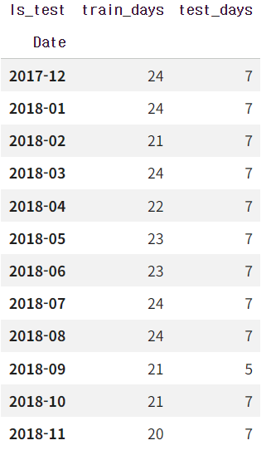
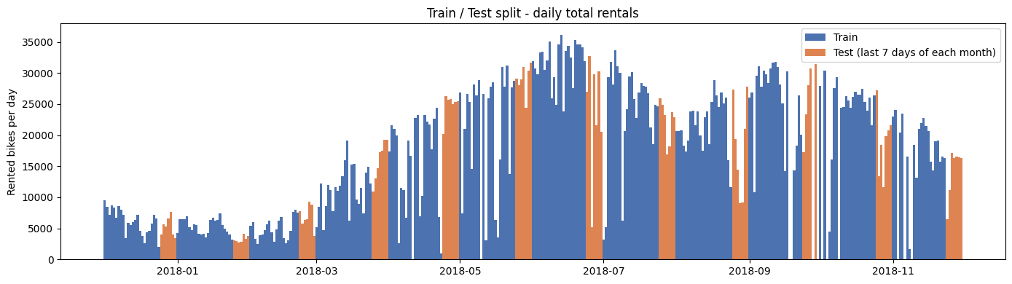

Train/Test set 분할
05 · 데이터 분할
랜덤 분할X → 매달 마지막 7일을 test로 지정
분할 → assert 통해 겹침 검증 → train 6497행(76.8%) / test 1968행(23.2%)
9월은 운영 중단일(Functioning_Day=No)이 있어 test가 5일
기상 제곱항을 train 평균으로 다시 중심화 (humidity, wind_speed)
서울시 전체 따릉이 수요 예측
20
Notes:
랜덤 분할을 하지 않는 이유는 시계열 데이터는 옆에 있는 시간끼리 서로 비슷하기 때문에 랜덤으로 섞을시 test와 비슷한 데이터가 train으로 들어가 성능이 실제보다 부풀려보일 가능성이 있어서 매달 마지막 7일을 test로 지정. 또한 4계절이 모두 train에 포함된다. 이전에 만든 습도 제곱항과 풍속 제곱항은 test 정보가 포함되어있기 때문에 정보 누수 방지를 위해 train데이터 평균 만으로 다시 계산.

Slide 21
베이스라인: 다중선형회귀 변수 구성
06 · 모델링
EDA에서 확인한 비선형성·시간대 효과를 반영하되, 기준이 되는 선형모형부터 비교
Target
주요 입력 변수
제외·누수 방지
Rented_Bike_Count_sqrt
기상 연속형 7개 (Dew_point 제외) + 제곱항 2개
Rain_YN · Snow_YN
Hour 더미 23개 (Hour_0 기준)
Seasons 더미 3개 (Autumn 기준)
Is_dayoff
Dew_point_temperature: 다중공선성 우려
중복·인코딩 완료 변수 제외
Functioning_Day: 상수열
StandardScaler는 Train에만 fit
대여량의 왜도를 완화하기 위해 제곱근 변환한 종속변수 사용
Humidity² · Wind_speed²로 EDA에서 확인한 역U자 관계 반영
Test 정보가 학습 과정에 들어가지 않도록 전처리 기준을 Train에서만 산출
서울시 전체 따릉이 수요 예측
21
Notes:
종속변수는 왜도 1.139라 제곱근 변환, 예측값은 나중에 제곱해 원 단위로 복원.
습도·풍속은 EDA에서 역U자 관계라 평균 중심화 후 제곱항 추가.
강수·적설은 대부분 0이라 양보다 '왔는지 여부'가 설명력 있음 → YN 이진변수 추가.
더미는 기준범주 하나씩 제외(Hour_0, Seasons_Autumn).
Dew_point_temperature는 Temperature와 r=0.91이라 회귀에서만 제외, 트리에서는 다시 투입(23쪽).
스케일러는 Train으로만 fit.

Slide 22
베이스라인 회귀 결과
06 · 모델링
선형회귀를 기준점으로 설정하고, 이후 트리 기반 모델의 개선 폭을 비교
Test RMSE
Test MAE
Test R²
Train R²
315.08
213.49
0.7384
0.7334
시간당 평균 대여량(약 730대)의 43% 수준
평균 절대 오차
설명력
Gap −0.005 — 뚜렷한 과적합은 확인되지 않음
결과 해석
예측 오차가 큰 구간
기본적인 시간·기상 효과는 설명 가능
하지만 비선형성과 복잡한 시간대 패턴을 충분히 표현하기에는 한계
다음 단계에서 비선형·상호작용을 학습하는 트리 모델로 확장
절대오차 상위 10건 중 7건이 18~19시 퇴근 피크에 집중
피크 시간대와 급격한 날씨 변화 구간에서 오차가 상대적으로 커지는 양상
→ 선형모형의 한계를 다음 진단에서 확인
서울시 전체 따릉이 수요 예측
22
Notes:
Test R²가 Train보다 조금 높아 Gap이 음수(-0.005) → Train/Test 차이로 보면 뚜렷한 과적합은 없음.
다만 Train R²도 0.73에 그쳐 과소적합에 가깝고 개선 여지가 큼.
오차 상위 10건은 대부분 5~6월 18~19시, 실제 3,000대 넘는 시간대를 1,900대 수준으로 과소 예측 → 선형모형이 피크 높이를 못 따라감.

Slide 23
회귀모형 진단: 선형모형의 한계
06 · 모델링
잔차·정규성·자기상관·다중공선성을 확인하여 다음 모델 선택의 근거로 활용 (Train 기준 · 제곱근 변환 단위 잔차)
잔차 플롯
Q-Q Plot
자기상관 · 다중공선성
적합값이 커질수록 잔차가 퍼지는 패턴
양 끝단에서 정규성 이탈
Durbin-Watson
VIF 최대
→ 극단적인 수요 구간을 선형모형이 완전히 설명하기 어려움
0.446
5.64
→ 등분산 가정이 약함
강한 양의 자기상관
심각한 다중공선성은 아님
→ 피크 수요에서 오차가 커질 가능성
시계열 구조는 잔차에 남아 있으며, 변수 간 중복 문제는 비교적 통제됨
결론 → 선형모형을 기준선으로 유지하고, 비선형 관계와 변수 상호작용을 학습할 RF·XGBoost로 확장
서울시 전체 따릉이 수요 예측
23
Notes:
진단은 Train 기준, 제곱근 변환 단위 잔차 → 앞 장의 Test RMSE(원 단위)와는 단위가 달라 수치를 직접 비교할 수 없음.
DW 0.446은 2에서 많이 떨어진 값 → 강한 양의 자기상관, 직전 시간과 비슷하다는 시계열 특성이 잔차에 남음.
VIF 최대 5.64로 공선성은 기준(10) 이하.
트리로 넘어가는 근거는 비선형성·상호작용이지 자기상관 해결이 아님. RF·XGBoost도 시점 간 의존 구조는 다루지 못함.

Slide 24
후보 모델 설정 및 학습 전 점검
06 · 모델링
후보 모델
입력 데이터 점검
Random Forest
결측치 0건 / 무한대 0건
Target leakage 여부 확인
상수열 점검 → 해당 없음, 최종 feature 44개
Train / Test에서 X, y 분리
동일한 평가 함수로 RMSE·MAE·R² 비교
Dew_point_temperature·Seasons 4개 모두 유지 (트리는 다중공선성·더미 트랩 영향 적음)
Train (6,497 × 44) / Test (1,968 × 44)
여러 결정트리를 앙상블하여 비선형 관계를 학습
XGBoost
이전 모델의 오차를 보완하는 방식으로 순차적으로 트리를 학습
공통 조건: 기본 하이퍼파라미터 · random_state=42
Test set은 학습·튜닝에 사용하지 않고 최종 성능 평가에 사용
서울시 전체 따릉이 수요 예측
24
Notes:
제외 목록에 없는 수치형을 자동 투입하는 방식이라 회귀에서 뺀 Dew_point_temperature와 Seasons 4개까지 전부 들어가 44개.
트리는 공선성·더미 트랩 영향이 적어 정보를 더 주는 쪽을 택함(Dew_point는 RF 중요도 12위, 0.020).
상수열은 점검 결과 없었다는 뜻이지 제거된 변수가 있다는 뜻이 아님.
Year는 2017년이 12월뿐이라 Month와 사실상 중복 → 다시 한다면 제외.

Slide 25
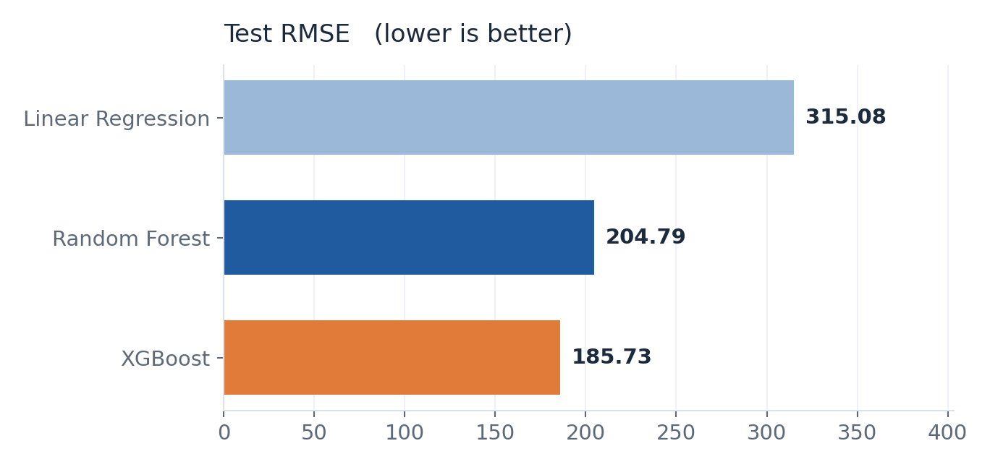
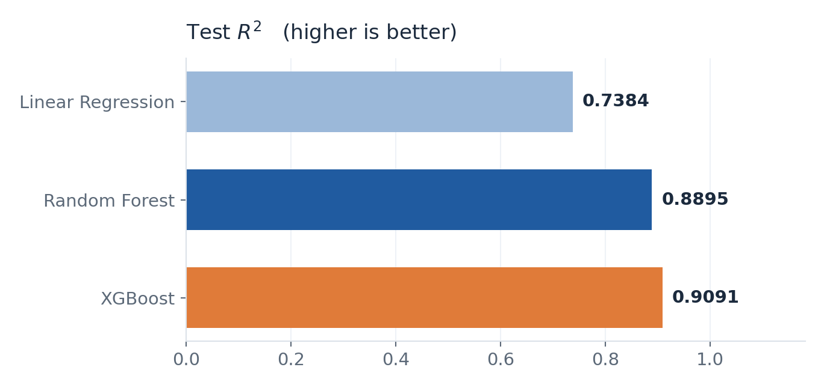
후보 모델 성능 비교
06 · 모델링
XGBoost: Test RMSE 185.73 / MAE 125.50 / R² 0.9091
RF Train R² 0.9880 / Gap 0.0986 · XGB Train R² 0.9874 / Gap 0.0783 — 두 모델 모두 기본 파라미터 기준 과적합 경향이 있으나 XGBoost가 Gap도 더 작음
서울시 전체 따릉이 수요 예측
25
Notes:
Train R² 0.98대 / Test R² 0.89~0.91, Train RMSE 70대 / Test RMSE 185~205 → 기본 파라미터로 트리를 깊게 키운 결과라 과적합 경향 있음.
그래도 베이스라인(0.7384) 대비 설명력은 크게 상승.

Slide 26
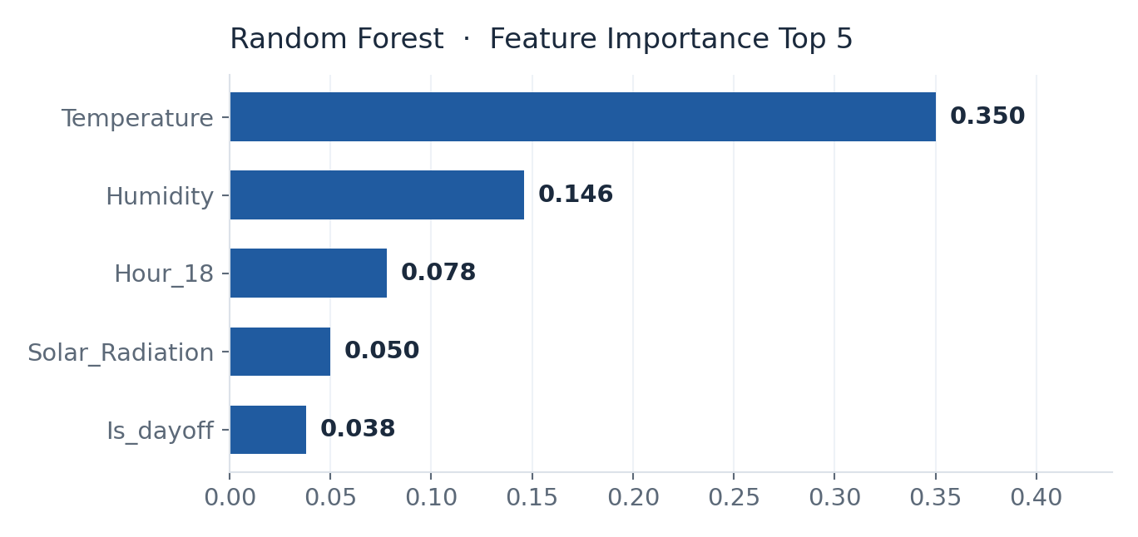
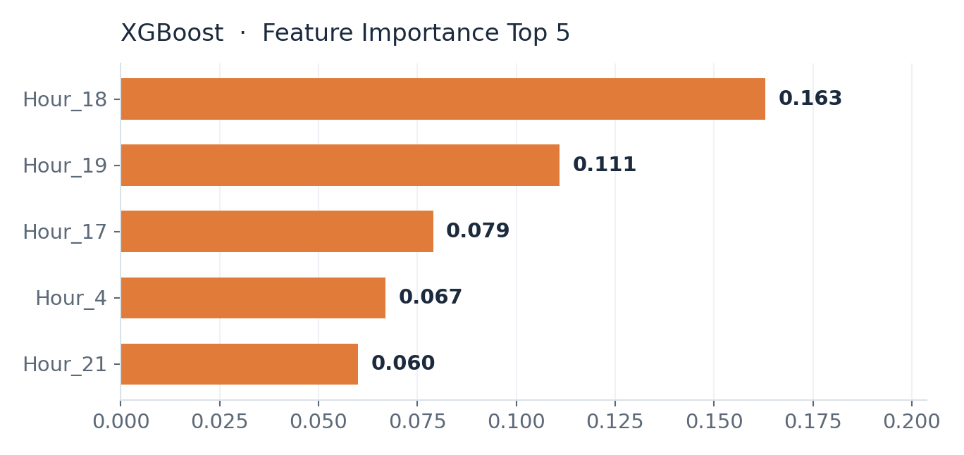
변수 중요도: 모델이 활용한 핵심 정보
06 · 모델링
RF는 기상 변수, XGBoost는 시간대 변수가 상대적으로 높은 중요도를 보임
특히 17~19시 변수의 중요도가 높아 EDA에서 확인한 출퇴근 피크와 일관된 결과
XGBoost는 새벽(Hour_3~5)에도 큰 가중치 — 저수요 구간을 잘라내는 분기 역할
주의: RF는 불순도 감소, XGBoost는 gain 기준이라 수치 직접 비교는 불가 (경향만 해석)
서울시 전체 따릉이 수요 예측
26
Notes:
RF는 Temperature 0.350이 압도적, XGBoost는 상위 5개가 전부 Hour 더미이고 Temperature는 10위(0.030).
→ 시간대는 두 모델 공통으로 중요하고, 기상 변수 비중은 RF에서 두드러짐. 온도가 두 모델 공통의 핵심이라고 보기는 어려움.
RF는 불순도 감소, XGBoost는 gain 기반이라 중요도 수치를 직접 비교할 수 없고 경향만 해석.
XGBoost에서 Hour_4가 높은 건 수요가 많아서가 아니라 대여량 0에 가까운 구간을 잘라내는 분기라 손실 감소가 크기 때문.

Slide 27
EDA 결과와 모델의 연결
06 · 모델링
앞 파트의 EDA 결론이 어떤 변수로 설계되어, 모델 중요도에서 다시 확인되었는가
EDA에서 찾은 패턴 | 설계한 변수 | 모델에서의 활용
출퇴근 이중봉 (8시 · 18시) | Hour 더미 24개 | XGBoost 중요도 1~3위 (Hour_18 · 19 · 17)
여름철 저녁 이용 집중 | Seasons 더미 | Seasons 변수가 XGBoost 상위권 (Autumn 8위)
주말 · 공휴일 패턴이 유사 | Is_dayoff로 통합 | RF 중요도 5위 (0.038)
비 · 눈은 양보다 유무 | Rain_YN · Snow_YN | 회귀 · 트리 모두 투입
습도 · 풍속의 역U자 관계 | Humidity_sq · Wind_speed_sq | 회귀의 비선형 보정 역할
Temperature–Dew_point r = 0.91 | 회귀 제외 / 트리 유지 | RF 중요도 12위 (0.020)
→ EDA에서 찾은 패턴이 변수 설계로 이어지고, 그 변수들이 모델에서 실제로 활용됨
서울시 전체 따릉이 수요 예측
27
Notes:
EDA 발견 → 변수 설계 → 모델에서 활용까지의 연결을 보여주는 장.
인과를 증명한 것이 아니라 분석 과정의 흐름을 정리한 것.
예상 질문 '여름 저녁 집중이 Autumn 8위로 확인되나' → 직접 증거는 아님. 계절×시간대 상호작용은 트리가 Seasons와 Hour 분기를 조합해 학습할 수 있다는 정도로 해석.

Slide 28
Test 구간 예측 결과
07 · 예측
매월 마지막 7일로 구성한 Test 1,968행에서 실제 대여량과 RF·XGBoost 예측을 비교
Test observations
RF 음수 예측
XGBoost 음수 예측
1,968
0건
27건
전체의 23.2%
음수 예측 없음
새벽 저수요 구간에서 발생
오차가 커지는 구간
후처리 시 유의점
수요가 급증하는 피크 시간대
강수 또는 급격한 기온 변화 시점
저수요 구간에서는 XGBoost의 음수 예측도 일부 발생
결과 저장: RF_XGB_model_results.csv, Feature Importance, 예측값 CSV
대여량은 음수가 될 수 없으므로 실제 적용에서는 음수 예측을 0으로 클리핑하는 후처리 필요
※ 클리핑 전 185.73 / 125.50 / 0.9091
→ 클리핑 후 185.45 / 125.05 / 0.9094 (변화 미미)
서울시 전체 따릉이 수요 예측
28
Notes:
XGBoost에서 음수 예측 27건이 발생했으며 모두 새벽 저수요 구간이었다.
실제 대여량은 음수가 될 수 없기 때문에 0으로 클리핑했을 때의 성능도 함께 확인했다.
클리핑 전후 성능 차이는 크지 않았으며, 실제 활용 시에는 음수 예측을 0으로 처리할 수 있다.

Slide 29
전체 모델 종합 비교
07 · 예측
모델 | Test RMSE | Test MAE | Test R² | Baseline 대비 RMSE
Linear Regression | 315.08 | 213.49 | 0.7384 | —
Random Forest | 204.79 | 133.18 | 0.8895 | 35.00% 개선
XGBoost | 185.73 | 125.50 | 0.9091 | 41.05% 개선
비교 결과
선형회귀보다 RF·XGBoost의 Test 성능이 크게 개선
XGBoost는 이번 비교에서 Test RMSE·MAE가 가장 낮고 R²가 가장 높음
기본 하이퍼파라미터 기준 결과이므로 최적 모델이라고 단정하기보다 후속 튜닝이 필요
서울시 전체 따릉이 수요 예측
29
Notes:
세 모델을 같은 Test 1,968행, 같은 평가 함수로 비교한 종합표.
선형회귀 대비 Test RMSE가 RF는 35.00%(315.08 → 204.79), XGBoost는 41.05%(315.08 → 185.73) 개선.
XGBoost가 RMSE·MAE는 가장 낮고 R²(0.9091)는 가장 높음.
다만 기본 하이퍼파라미터 기준 결과라 최적 모델로 단정하지 않고 후속 튜닝이 필요.
예상 질문 '타깃이 다른데 비교가 공정한가' → 회귀는 제곱근 타깃으로 학습 후 제곱해 복원, 트리는 원 단위 타깃으로 학습했지만 평가는 모두 원 단위 Test에서 수행. (※ 발표 전 노트북에서 재확인)

Slide 30
결론
CONCLUSION
EDA에서 모델 비교까지 — 무엇을 확인했는가
핵심 결과
1
시간대와 기상 조건(기온 · 습도 · 일조량)이 수요를 설명하는 주요 요인 — 두 요인의 상대적 비중은 모델에 따라 다르게 나타남
2
EDA에서 확인한 시간대 · 계절 · 기상 패턴이 변수 설계와 모델의 변수 중요도에 반영됨
3
선형회귀는 Test R² 0.7384로 기준선 역할 — 비선형성과 복잡한 시간대 패턴을 충분히 표현하기 어려움
4
트리 기반 모델로 확장한 결과 Test RMSE 315.08 → 185.73 (41.05% 개선), XGBoost Test R² 0.9091
5
기본 하이퍼파라미터 기준 비교이므로 최적 모델로 단정하기보다 후속 튜닝이 필요
→ 비선형 관계와 시간대 패턴을 학습하는 트리 기반 모델의 개선 효과를 확인
서울시 전체 따릉이 수요 예측
30
Notes:
분할 질문 → 1년치를 특정 시점으로만 자르면 그 계절 영향을 크게 받아 각 달 마지막 7일을 Test로 구성. 다만 마지막 달을 빼면 모든 달의 Test가 그보다 미래 시점이 포함된 Train으로 예측되므로 엄밀한 미래 예측 검증에는 한계. 운영 관점 검증은 마지막 2개월 홀드아웃이 다음 단계.
과적합 질문 → Train R² 0.98대 / Test R² 0.89~0.91. GroupKFold(groups=Date) 기반 튜닝이 다음 단계(같은 날 24시간이 Train/valid로 쪼개지면 성능이 부풀려짐).
남은 제약 → 자기상관 미반영, 제곱근 역변환 과정의 과소 예측 편의, Year와 Month 중복.

